Slide 1
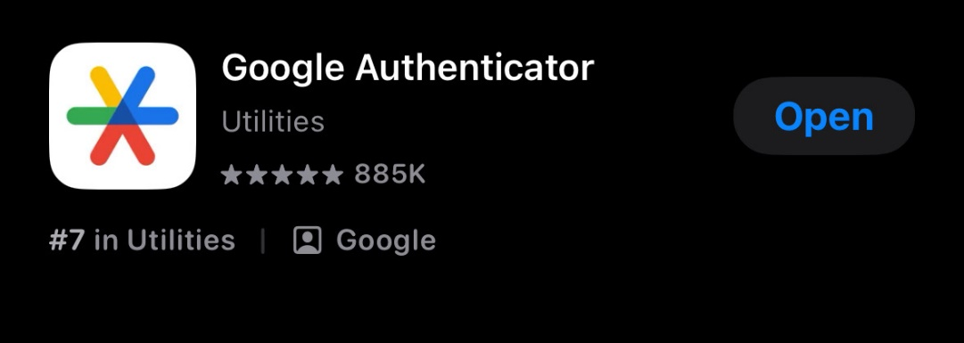
STAR-PJT MFA enrollment guide
Ver 1.0
Step 1
Download & Install Google Authenticator in your phone.
And then open the app when you are ready.
앱스토어에서 Google Authenticator를 설치 후 실행합니다.
*접속에 문제가 있는 경우 젠데스크(https://star-pjt.zendesk.com)에 혹은 BIM 관리자에게 문의하세요.
*For connection issues, please leave a ticket at https://star-pjt.zendesk.com OR contact your BIM manager.

Slide 2
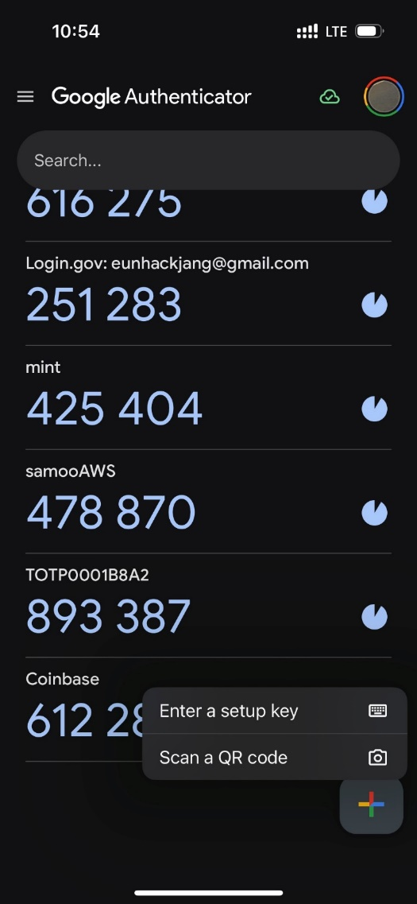
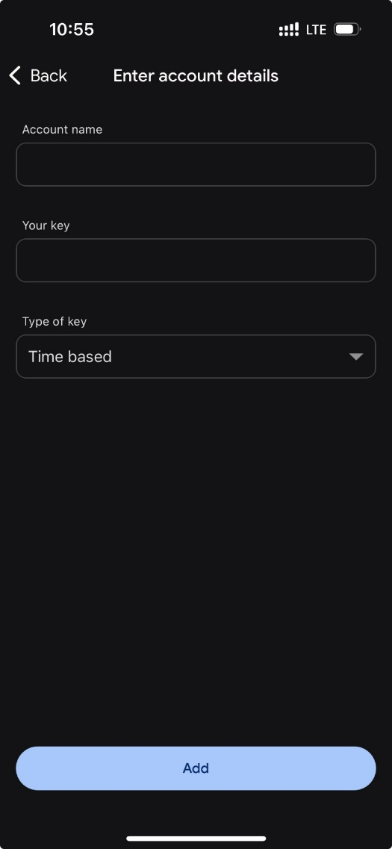
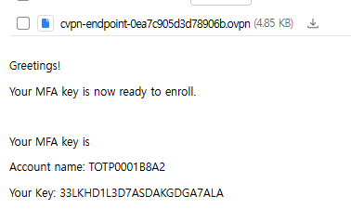


Step 2
Step 3
Refer to the guide, click “add(+)” button below and then click “Enter a setup key”
화면에 표기된 대로 “ADD(+)” 버튼을 누른 뒤 “설정 키 입력” 을 클릭하여 진행합니다.
Enter your account name and key refer to the email sent and then click “Add”
발송된 이메일에 따라 계정 이름과 내 키를 순서대로 및 추가버튼을 클릭하세요
MFA 안내 이메일
MFA Enrollment email
(계정 이름)
Please enter your Account name
“계정 이름”을 입력하세요.
4
5
Please enter your Key
“내 키”를 입력하세요.
(내 키)
3
Prepare your MFA enrollment email.
MFA 안내 이메일을 준비하세요.
2
Click
6
Click
1
Click
*접속에 문제가 있는 경우 젠데스크(https://star-pjt.zendesk.com)에 혹은 BIM 관리자에게 문의하세요.
*For connection issues, please leave a ticket at https://star-pjt.zendesk.com OR contact your BIM manager.

Slide 3
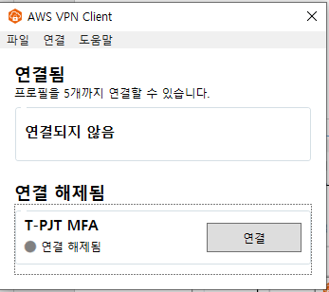
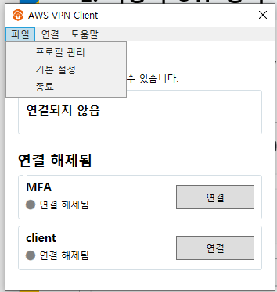
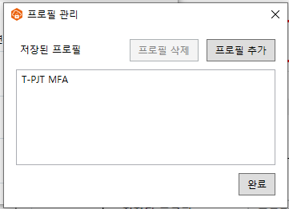
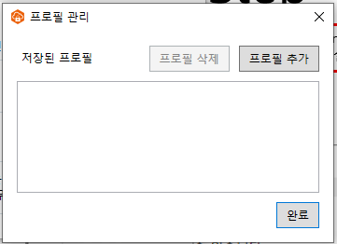
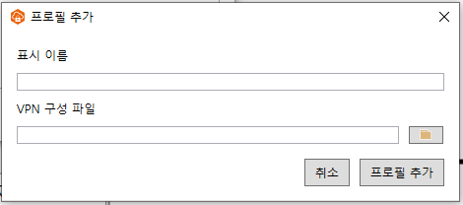
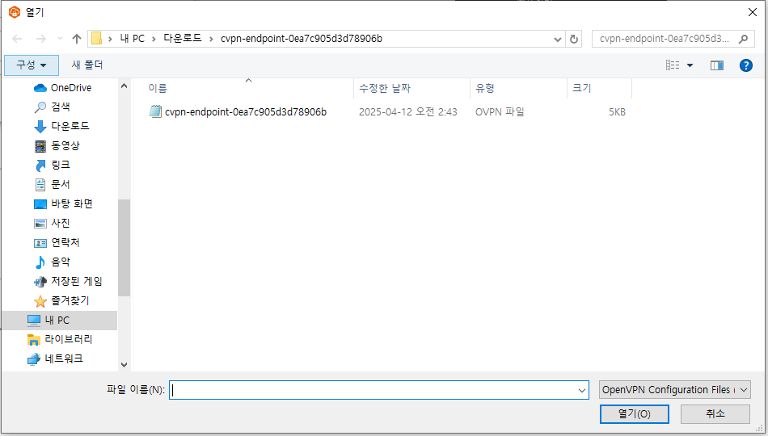
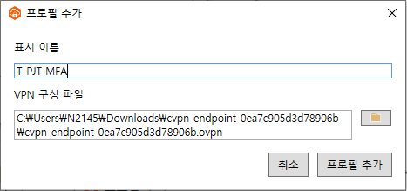
Step 4
Click
Add new profile on your client, refer to the guide below
안내에 따라 새 프로필을 추가합니다.
1
Click
File
2
Manage profile
Click
3
10
Add profile
If you see this screen, you’re good.
등록 완료 화면
Click
4
9
Confirm
Add profile
Click
Enter your profile name at your preference
해당 프로필의 명칭을 지어주세요.
5
7
Select the attachment on your local device
이메일 첨부 파일을 다운받은 후, 선택하세요.
8
Click
Add profile
6
*접속에 문제가 있는 경우 젠데스크(https://star-pjt.zendesk.com)에 혹은 BIM 관리자에게 문의하세요.
*For connection issues, please leave a ticket at https://star-pjt.zendesk.com OR contact your BIM manager.
Click

Slide 4
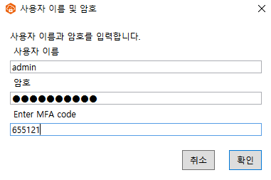
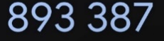
Step 5
Add new profile on your client, refer to the guide below
안내에 따라 새 프로필을 추가합니다.
1
Click
Connect
Log in to your corporate AD
2
Enter your username and password
VDI 접속 ID/PW를 입력합니다.
3
Click
4
Confirm
Enter your OTP showing on Google Authenticator
Google Authenticator에 등록된 OTP를 입력합니다.
*접속에 문제가 있는 경우 젠데스크(https://star-pjt.zendesk.com)에 혹은 BIM 관리자에게 문의하세요.
*For connection issues, please leave a ticket at https://star-pjt.zendesk.com OR contact your BIM manager.

